Slide 1


딥러닝 작곡

Slide 2
작업 순서
MIDI 파일 변환
TF 파일 변환
마젠타
딥러닝
데이터 수집
딥러닝 작곡
1. Youtube를 이용한 mp3파일 수집
2. 문제점 발생
3. MIDI 파일 수집
마젠타 패키지 사용

Slide 3
데이터 수집

Slide 4
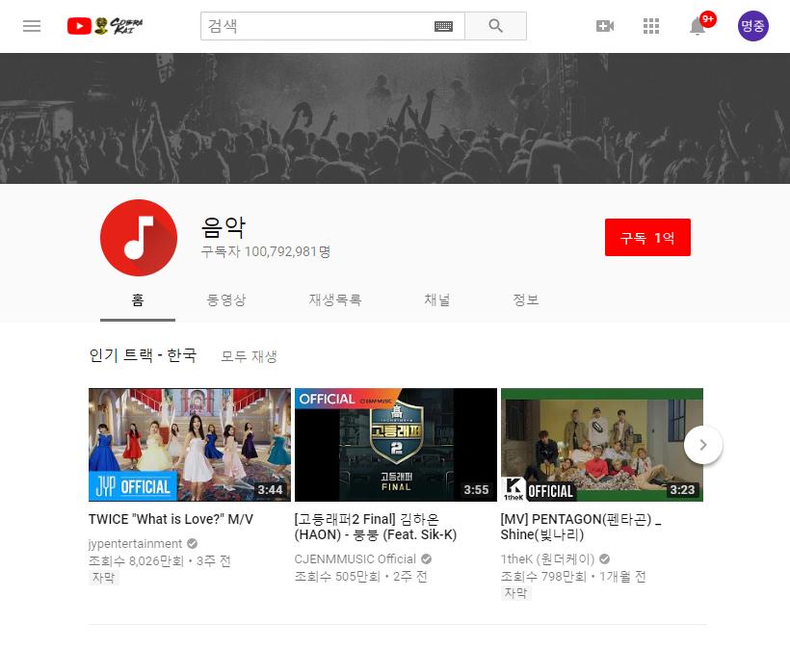
데이터 수집
동영상 url 수집

Slide 5
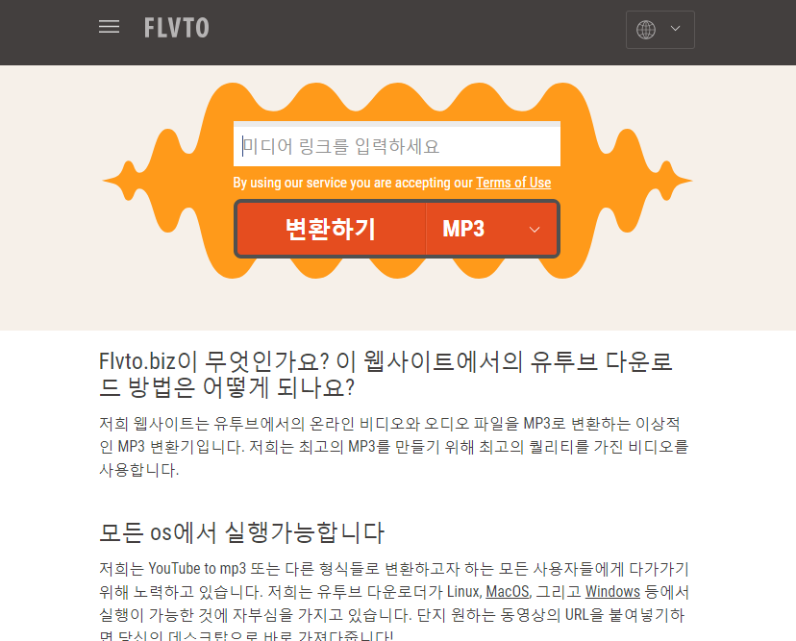
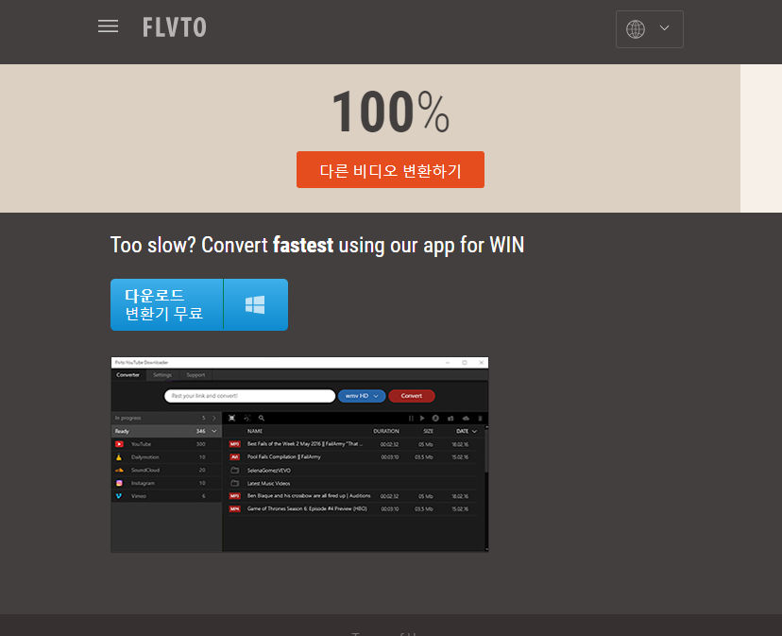
데이터 수집
for j in url1:
inputid = driver.find_element_by_id("convertUrl") # id 값 입력
inputid.clear() # 입력박스에 있는 텍스트 지우기
driver.implicitly_wait(3)
inputid.send_keys(j) # 유튜브 url 주소 입력
driver.find_element_by_xpath('//*[@id="convertForm"]/div[2]/button').click()
# 변환하기 버튼 클릭

Slide 6
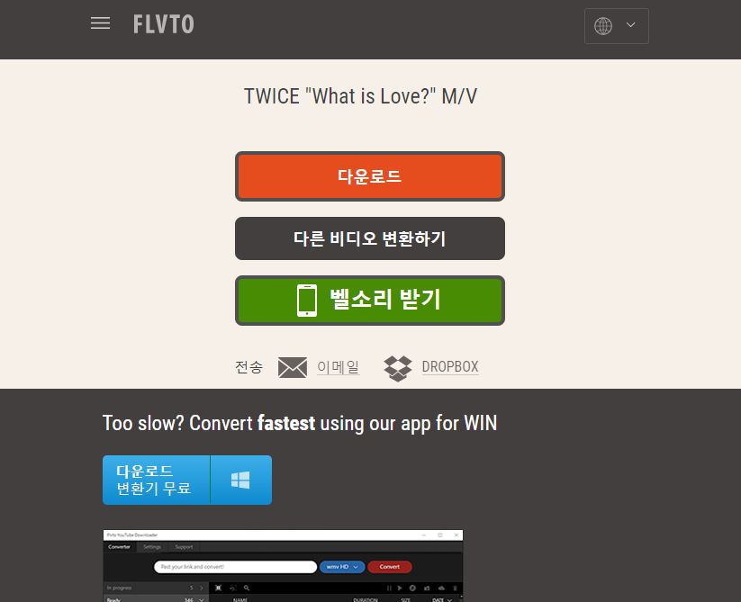
데이터 수집
driver.find_element_by_xpath('다운로드 버튼 xpath copy').click()
# 다운로드 버튼 클릭
time.sleep(1) # 버벅임 때문에 1초정도의 여유
driver.back() # url 입력 창으로 돌아가기
time.sleep(1)
driver.back()

Slide 7
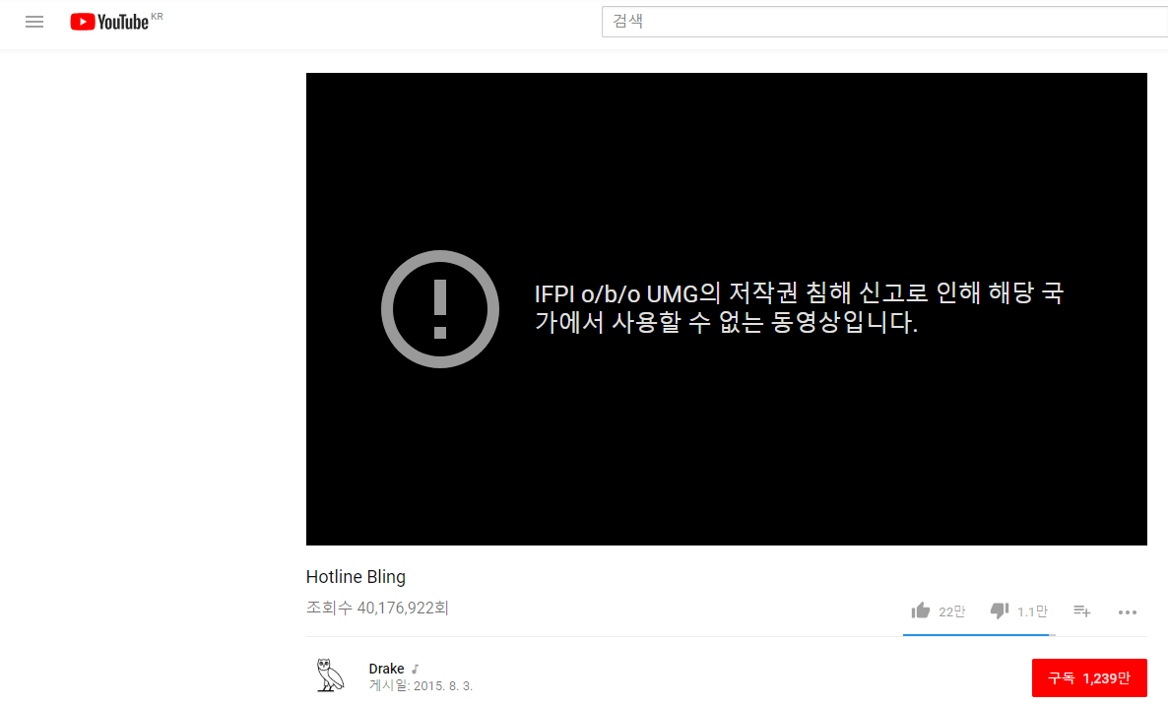
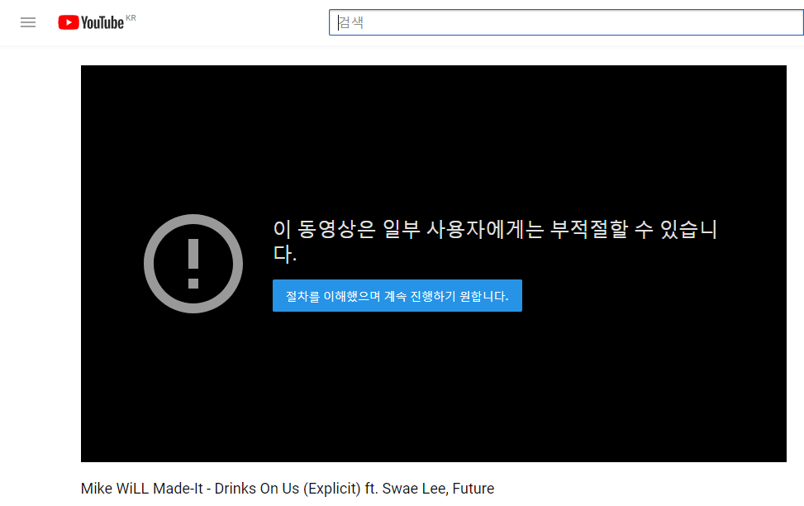
데이터 수집 오류

Slide 8
MIDI 파일 추출

Slide 9

MIDI 파일 추출
MIDI 변환
힙합
발라드
EDM
락

Slide 10
TF 파일 변환

Slide 11
TF 파일 변환
MIDI 파일
TF 파일

Slide 12
딥러닝 작곡

Slide 13
딥러닝 작곡
MIDI 파일
magenta

Slide 14
문제점 발생

Slide 15
문제점
MIDI 파일
magenta
MP3 파일

Slide 16
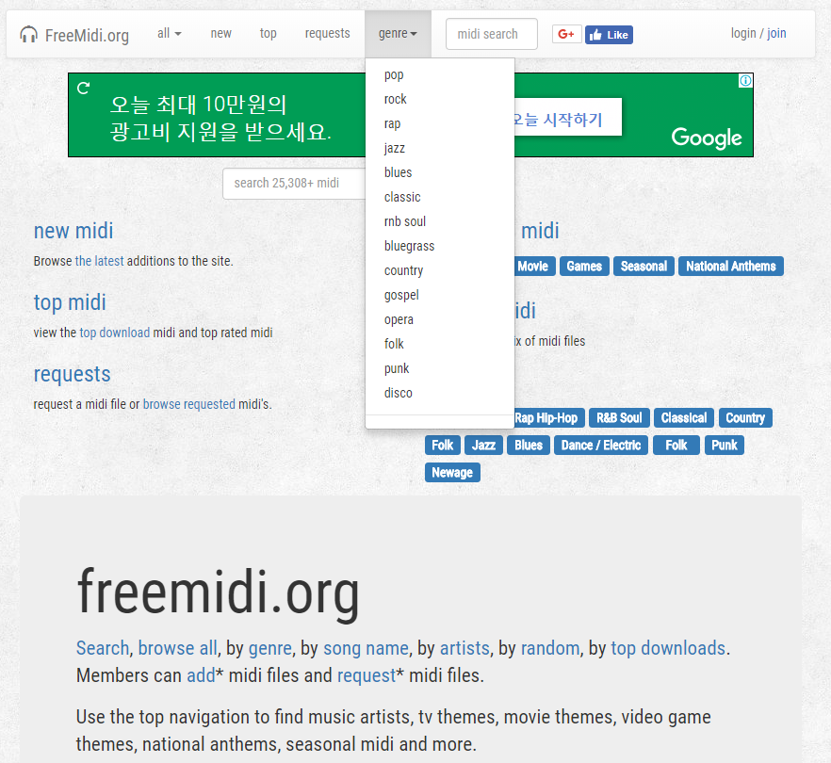
다시 데이터 수집
https://freemidi.org/
MIDI 파일

Slide 17
딥러닝 작곡

Slide 18




딥러닝 작곡
pop
클래식
랩
magenta
R&B

Slide 19

Q & A

